Slide 1
ORIGINES ET DEVELOPPEMENT

Slide 2
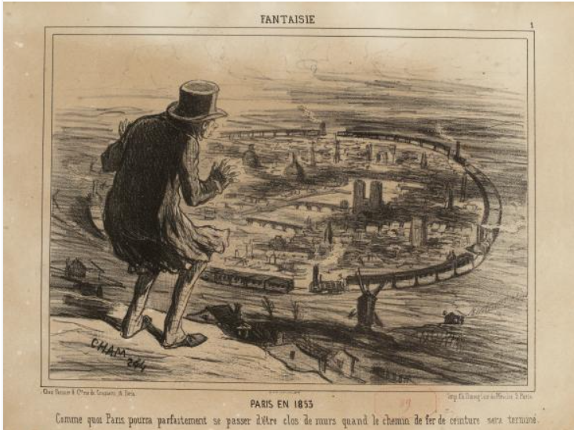

Slide 4
La gare d’Ouest-ceinture

Slide 5
La gare d’Ouest-ceinture vue du 15e arrondissement

Slide 6
La gare Montrouge-ceinture

Slide 10
Courts métrages de la Belle Époque (1896-1914) - Petite Ceinture Info (petiteceinture-info.fr)

Slide 11
ENVIRONNEMENT 1-Santé

Slide 12
Construction de l’hôpital Broussais

Slide 13
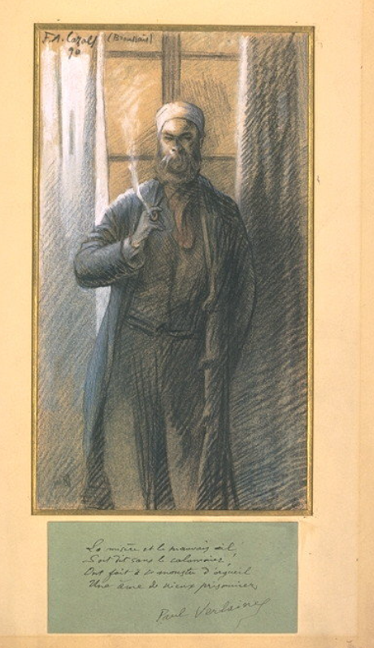
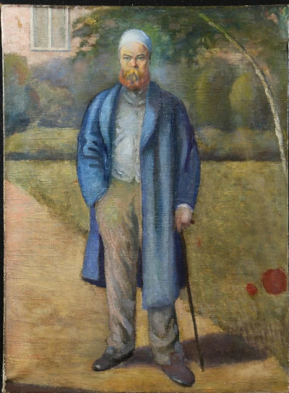

Slide 16
ENVIRONNEMENT 2-Quotidien

Slide 20
ENVIRONNEMENT 3-Usines et luttes

Slide 21
L’usine Hispano-Suiza

Slide 24
ENVIRONNEMENT 4-Arts

Slide 25
Vieira da Silva dans son atelier villa des Camélias

Slide 26
Villa des Camélias par Vieira da Silva

Slide 27
Szenes et Vieira da Silav, villa des CAmélias

Slide 28
Villa des Camélias, par Szenes

Slide 29
Tableau de Jules Pascin, dans son atelier villa des Camélias

Slide 31
Calder, Le cirque, dans son atelier, villa Brune

Slide 32
Niki de Saint-Phalle, le tir (elle habitait rue Durand-Claye)

Slide 33
DECLIN ET RENOUVEAU ?

Slide 36
CULTURE/NATURE

